Slide 1
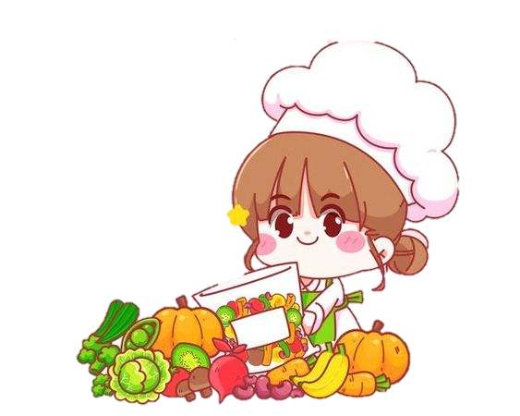

TOÁN 3
Em ôn lại những gì
đã học

Slide 2




Khởi động

Slide 3
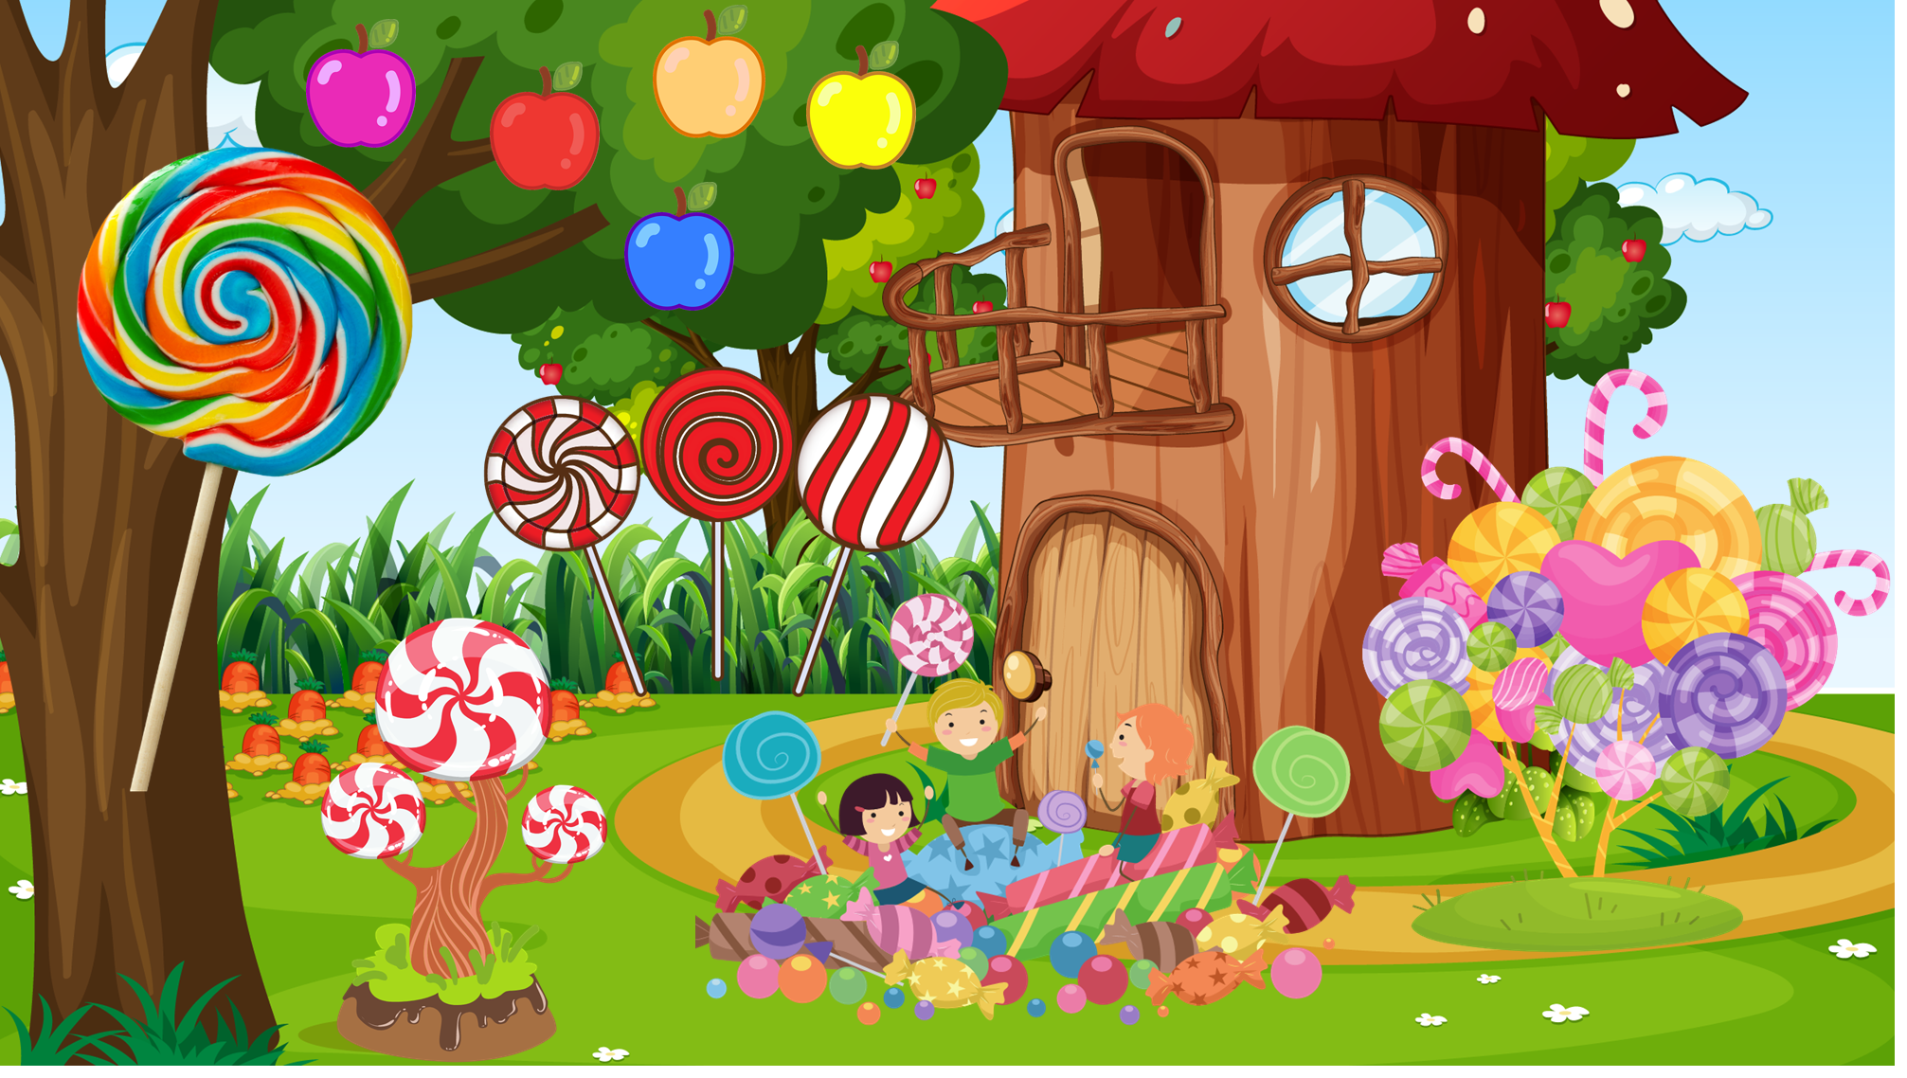
Xứ sở
kẹo ngọt

Slide 4






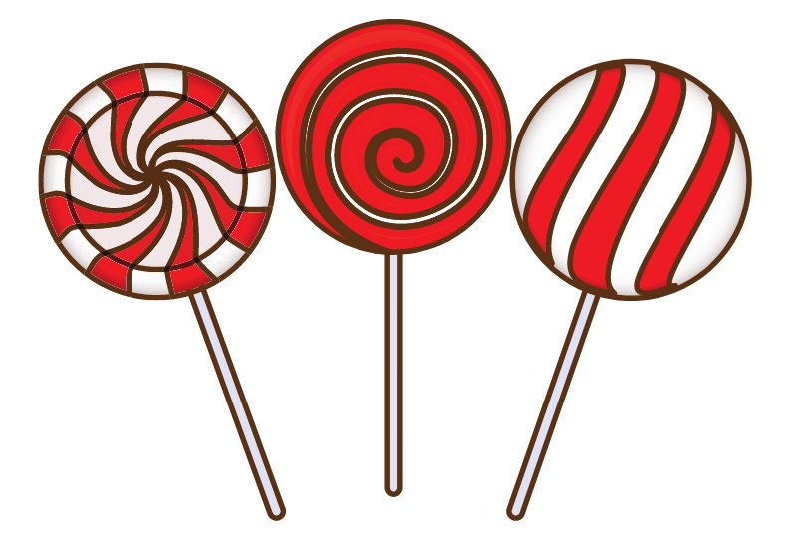

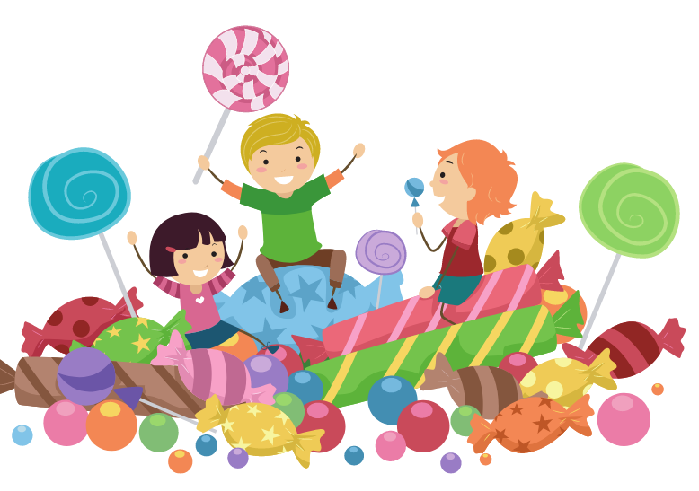

Notes:
Thầy cô bấm vào quả táo để đến slide câu hỏi
Khi trả lời hết thầy cô bấm vào Cây kẹo xoáy to nhất treo ở câu để đến HĐ bài mới

Slide 5


Câu 1.
6 x 6 = ?
Đáp án. 6 x 6 = 36
Notes:
Thầy cô bấm vào cây kẹo để quay lại

Slide 6
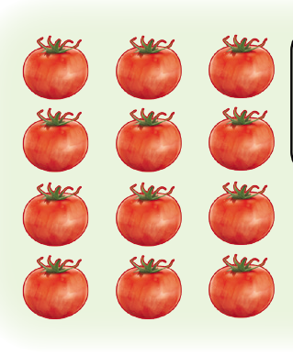
Câu 2. Một phần tư số quả cà chua là …
Đáp án. 3 quả cà chua

Slide 7
Câu 3. Chọn dấu (+, -, x, :)
5 0 = 0
?
Đáp án.
x

Slide 8
Câu 4. Trong một đàn bò, người ta đếm được 40 cái chân bò. Vậy có bao nhiêu con bò?
Đáp án. 10 con bò

Slide 10
Luyện tập

Slide 11
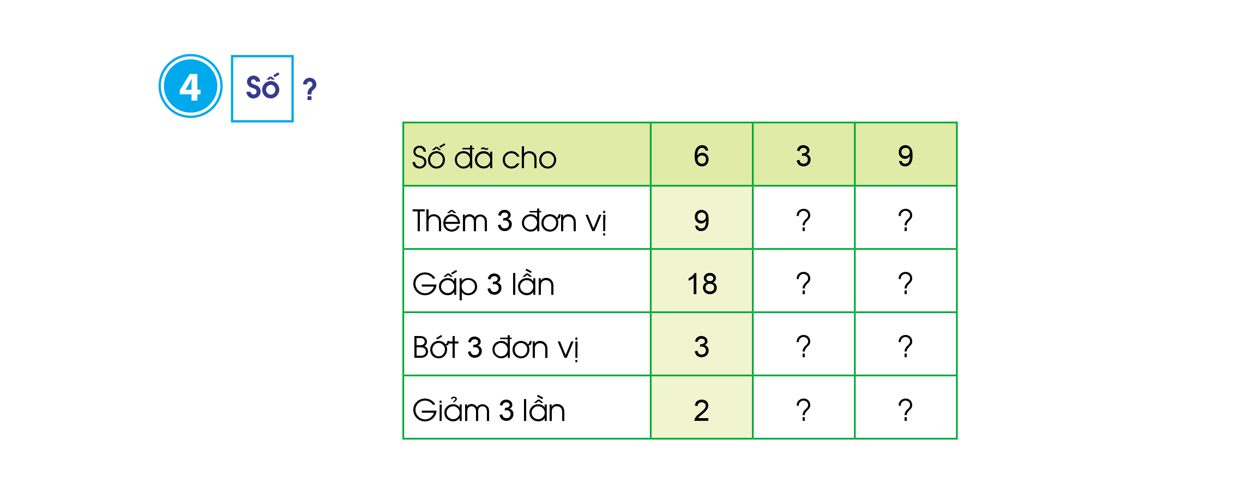
4
Số
?
6
12
9
27
0
6
1
3

Slide 12
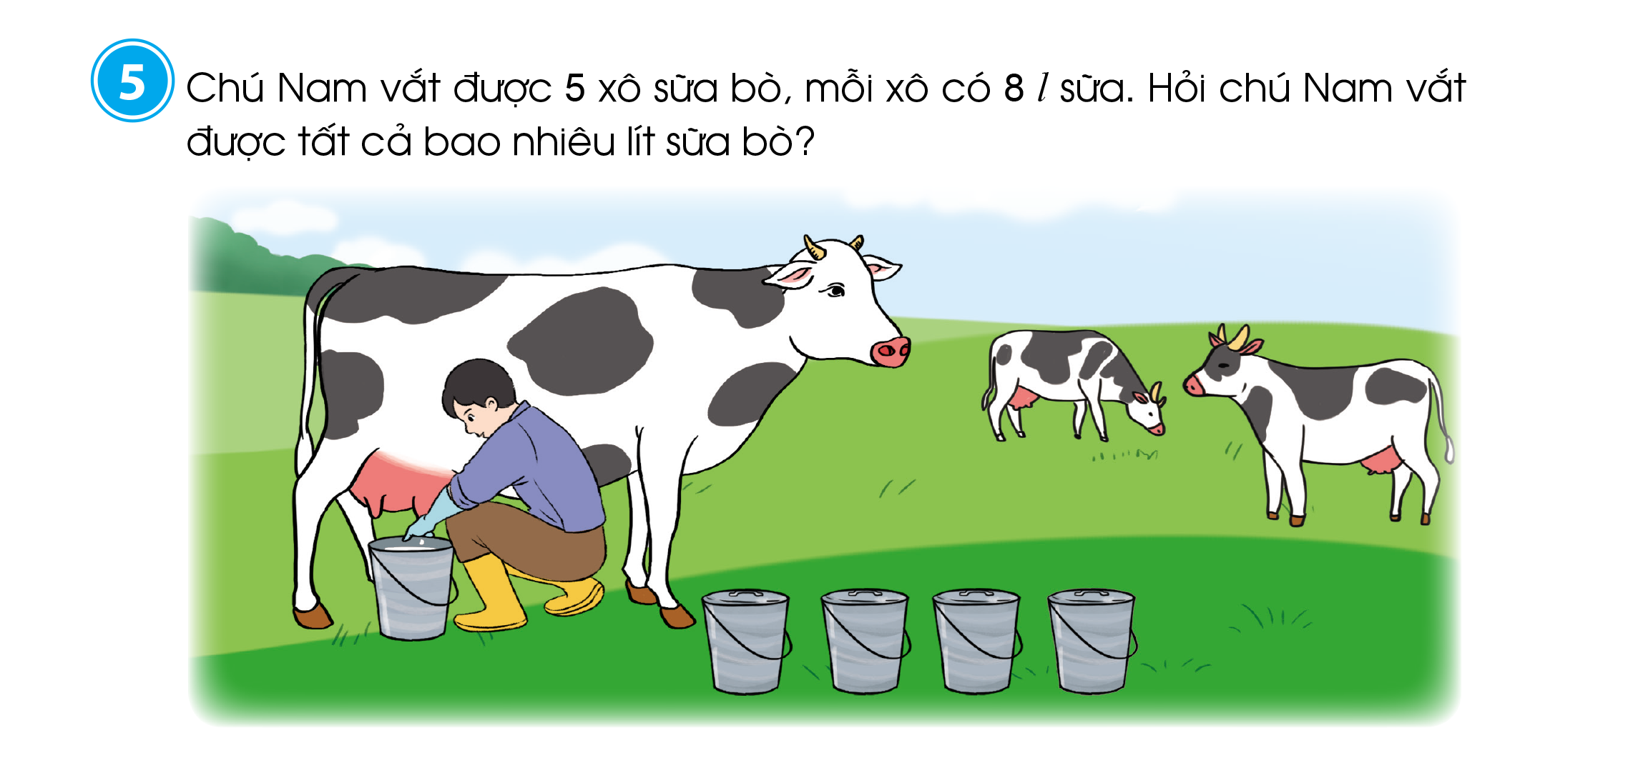
Chú Nam vắt được 5 xô sữa bò, mỗi xô có 8 l sữa. Hỏi chú Nam vắt được tất cả bao nhiêu lít sữa bò?
5
Tóm tắt:
1 xô: 8 l sữa
5 xô: ... l sữa ?
Bài giải
Chú Nam vắt được tất cả số lít sữa bò là:
8 x 5 = 40 (l )
Đáp số: 40 l sữa bò

Slide 13

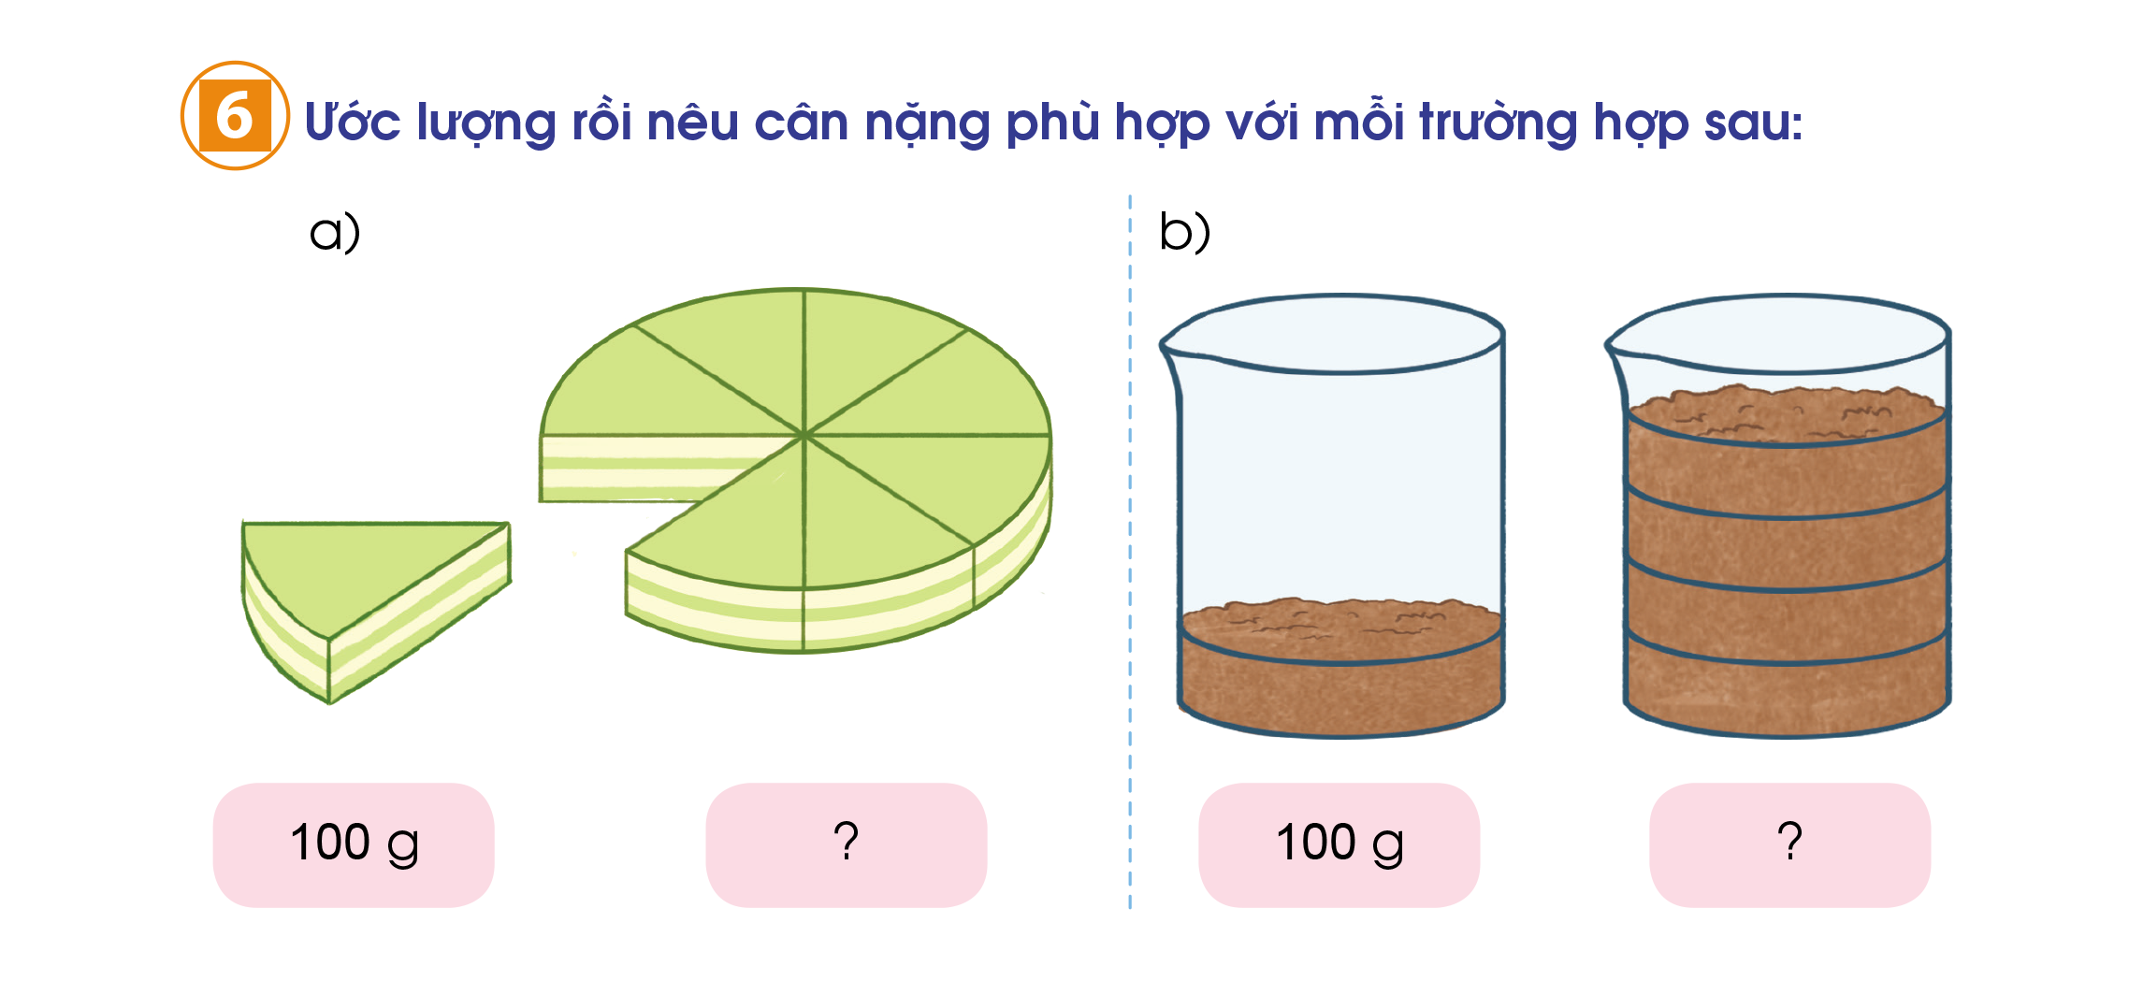
Ước lượng rồi nêu cân nặng phù hợp với mỗi trường hợp sau:
a)
b)
100g
?
?
100g
400g
800g

Slide 14



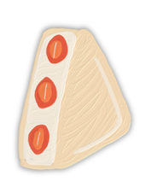




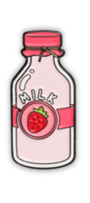




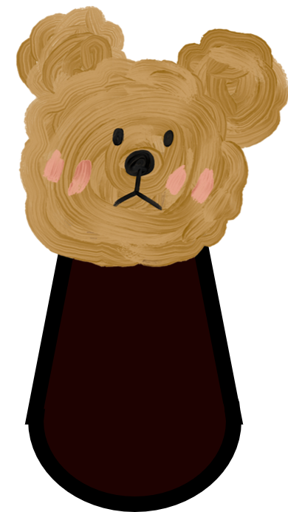


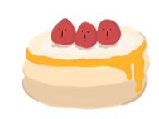
Dặn dò

